Slide 1

INSTITUCIONALIZAÇÃO DAS POLÍTICAS DE INCLUSÃO DE MULHERES NEGRAS EM STEM COMO ESTRATÉGIA DE INOVAÇÃO NO SNCTI: GOVERNANÇA E CAPACIDADES ESTATAIS
Estratégia metodológica para construção do corpus de pesquisa e análise da institucionalização das políticas públicas
Karina Vieira
Doutoranda em Políticas Públicas - ENAP
Analista em Ciência e Tecnologia - MCTI
Notes:
Bom dia a todas as pessoas
Meu nome é Karina Vieira, sou doutoranda em Políticas Públicas pela ENAP e Analista em Ciência e Tecnologia no MCTI. Hoje vou apresentar meu anteprojeto de pesquisa, que busca compreender como políticas de inclusão de mulheres negras em Ciência, Tecnologia, Engenharia e Matemática se institucionalizam no âmbito do Sistema Nacional de Ciência, Tecnologia e Inovação.
Além do tema em si, apresentarei também uma proposta metodológica para a construção do corpus documental da pesquisa.

Slide 2
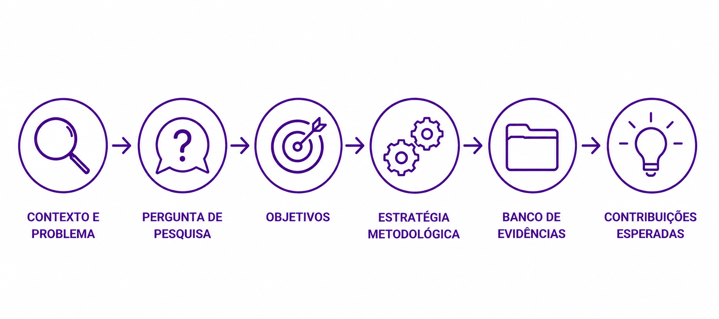
PERCURSO DA APRESENTAÇÃO
02/14
Notes:
Vou organizar a apresentação em seis partes.
Primeiro apresento o contexto do problema; depois a pergunta de pesquisa; em seguida os objetivos; a estratégia metodológica; o Banco de Evidências, que é uma das inovações metodológicas da pesquisa; e, por fim, as contribuições esperadas.
Transição: Então começo explicando por que essa pesquisa surgiu.

Slide 3
POR QUE PESQUISAR ISSO?
  Apesar disso, permanecem na base da pirâmide social e sub-representadas nas áreas STEM e nos espaços de liderança científica.
  Nos últimos anos, observa-se a ampliação de iniciativas voltadas à inclusão de mulheres negras no âmbito do SNCTI.
  Mas como essas iniciativas deixam de ser ações isoladas e se consolidam como políticas de Estado?
Mulheres negras (pretas e pardas) constituem o maior grupo demográfico do Brasil, somando 57,6 milhões de pessoas em 2022 (28% da população brasileira).
Fonte: IBGE (2022).
O desafio já não é criar iniciativas, mas transformá-las em políticas de Estado.
03/14
Notes:
Nos últimos anos observamos uma ampliação importante das iniciativas voltadas à inclusão de mulheres na ciência.
Mais recentemente, essas iniciativas passaram também a incorporar o recorte racial.
Ao mesmo tempo, mulheres negras representam cerca de 28% da população brasileira e continuam sub-representadas nas áreas STEM (explicar acrônimo) e nos espaços de liderança científica. Então a questão que começou a me inquietar foi justamente essa: o desafio hoje talvez já não seja criar novas iniciativas, mas compreender como elas deixam de ser ações isoladas e passam a constituir políticas públicas permanentes.
Pausa: A partir daí nasceu a pesquisa.

Slide 4






O CENÁRIO MUDOU
Da ampliação das iniciativas ao desafio da institucionalização
Fonte: MCTI, CNPq, Capes (2024–2026).
Nos últimos anos, observa-se a ampliação de programas e instrumentos voltados à inclusão de mulheres em STEM e, mais recentemente, a incorporação do recorte racial em iniciativas específicas.
04/14
Notes:
A pesquisa parte da constatação de que o cenário mudou.
Hoje existem programas, editais, chamadas públicas e instrumentos diversos voltados à inclusão.
Aqui eu apresento apenas alguns exemplos recentes.
Essas iniciativas mostram que a agenda existe.
Mas elas também levantam uma nova questão: como garantir continuidade, coordenação e institucionalização?

Slide 5
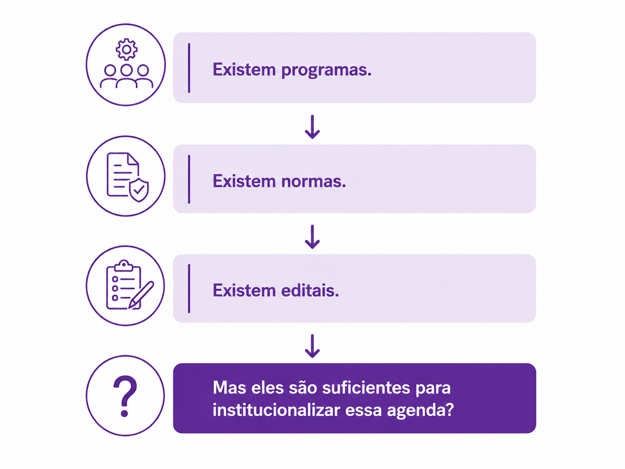
O QUE MOTIVOU A PESQUISA?
Do reconhecimento do problema à pergunta da pesquisa
05/14
Notes:
Existem programas. Existem normas. Existem editais.
Mas a minha pergunta não é se eles existem.
Minha pergunta é: isso é suficiente para institucionalizar essa agenda?"

Slide 6
A PERGUNTA DA PESQUISA
Como essas iniciativas deixam de ser ações isoladas e se institucionalizam como políticas públicas?
A análise será desenvolvida a partir de três lentes teórico-analíticas.
06/14
Notes:
A pergunta central da pesquisa é: Como essas iniciativas deixam de ser ações isoladas e se institucionalizam como políticas públicas?
Para responder essa pergunta, pretendo analisar o fenômeno a partir de três lentes teórico-analíticas.

Slide 7
A literatura já explica...
Ainda sabemos pouco sobre...
✔ as desigualdades na participação em STEM;
➡ como essas iniciativas se institucionalizam;
➡ quais capacidades estatais sustentam sua continuidade;
➡ como analisar esse processo.
✔ políticas de promoção da equidade;
✔ iniciativas de inclusão.
07/14
Notes:
A literatura já explica bastante sobre desigualdades em STEM e políticas de inclusão.
Mas ainda sabemos pouco sobre três aspectos:
como essas iniciativas se institucionalizam;
quais capacidades estatais sustentam sua continuidade;
e como analisar esse processo de forma sistemática.
É justamente nessa lacuna que a pesquisa pretende contribuir.

Slide 8
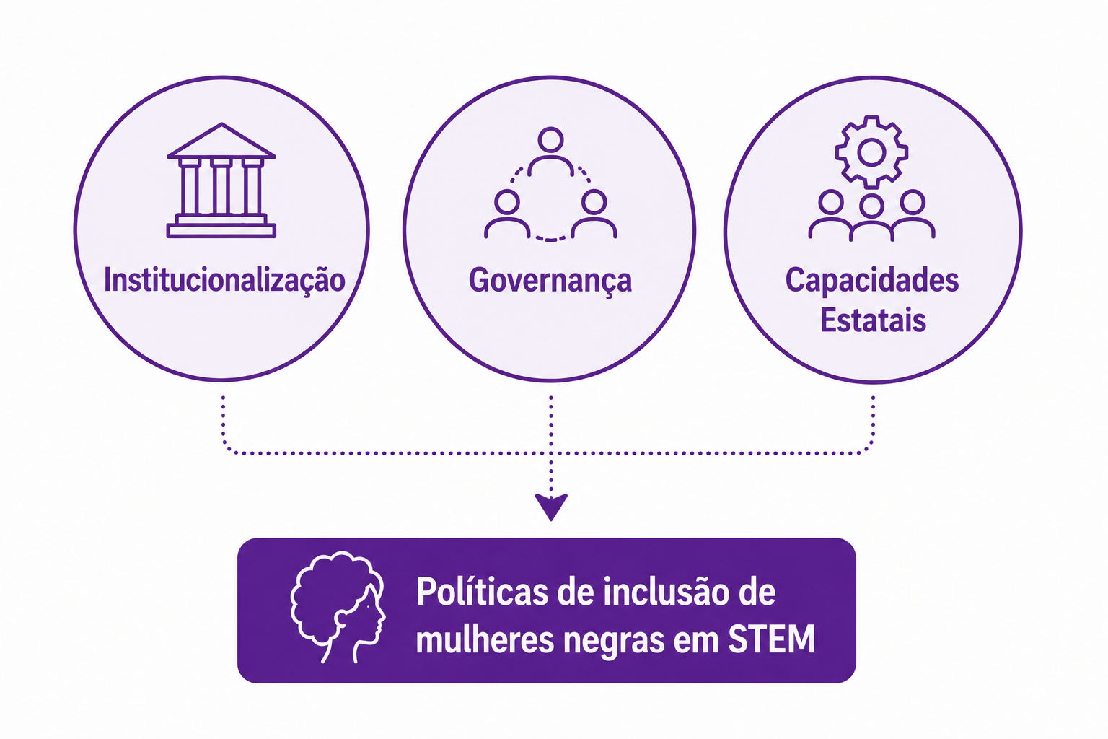
REFERENCIAL TEÓRICO-ANALÍTICO
Fonte: IBGE (2022).
03/13
08/14
Notes:
Por isso a pesquisa articula três perspectivas complementares:
A institucionalização permitirá analisar como iniciativas de inclusão deixam de ser ações isoladas e se consolidam como políticas públicas.
A governança ajudará a compreender como os diferentes atores e instituições se articulam e coordenam essas políticas.
Já as capacidades estatais permitirão identificar quais recursos, competências e arranjos institucionais sustentam sua implementação e continuidade ao longo do tempo.
Em conjunto, essas três perspectivas permitirão compreender como se dá o processo de institucionalização das políticas de inclusão de mulheres negras em STEM.

Slide 9
OBJETIVO GERAL
OBJETIVOS ESPECÍFICOS
Identificar instrumentos e estruturas institucionais;
Descrever mecanismos de governança;
Mapear capacidades estatais mobilizadas;
Examinar evidências de institucionalização;
Analisar limites e condicionantes;
Propor recomendações para o SNCTI.
Analisar como a governança e as capacidades estatais influenciam a institucionalização das políticas de inclusão de mulheres negras em STEM no âmbito federal do SNCTI.
09/14
Notes:
O objetivo geral é analisar como governança e capacidades estatais influenciam esse processo de institucionalização.
Os objetivos específicos procuram decompor essa análise em etapas.
Primeiro identificar instrumentos.
Depois compreender mecanismos de governança.
Mapear capacidades.
Examinar evidências de institucionalização.
Analisar limites.
E, ao final, propor recomendações.

Slide 10
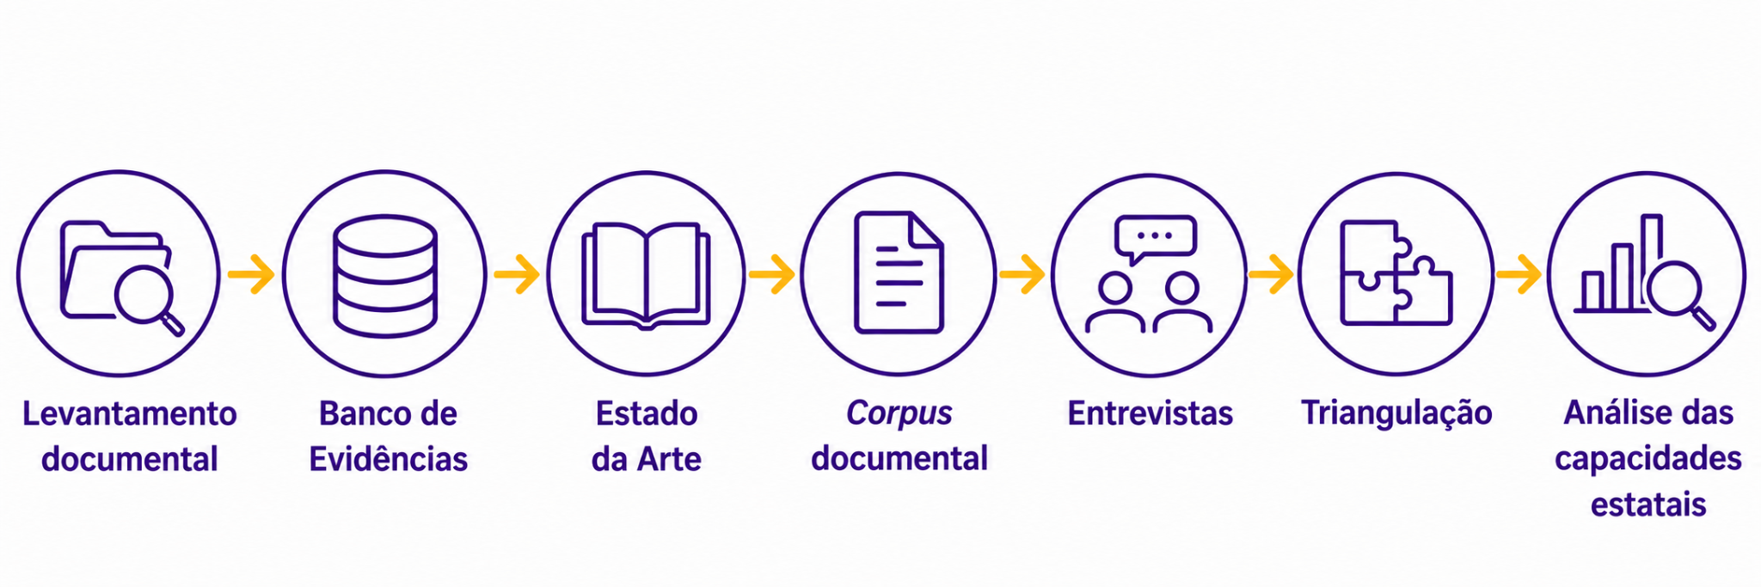
COMO RESPONDER A ESSA PERGUNTA?
Para responder à pergunta de pesquisa, a investigação será desenvolvida em sete etapas:
10/14
Notes:
A investigação será desenvolvida em sete etapas.
Ela começa pelo levantamento documental.
Depois vem a construção do Banco de Evidências.
Em seguida o estado da arte.
A definição do corpus documental.
As entrevistas.
A triangulação das informações.
E finalmente a análise das capacidades estatais.
Transição: "Gostaria de destacar especialmente o Banco de Evidências."

Slide 11
Resultado da etapa de levantamento documental
➡ Organização e qualificação das evidências;
➡ Sistematização das informações;
➡ Rastreabilidade das fontes;
➡ Construção do corpus documental.
Banco de Evidências
Estratégia metodológica para construção do corpus documental
Banco de Evidências
Repositório estruturado que reúne, organiza e qualifica documentos, normas, programas e demais evidências que subsidiam a construção do corpus documental da pesquisa.
11/14
Notes:
O Banco de Evidências não é o objeto da pesquisa. Ele é uma estratégia metodológica.
Minha proposta é construir um repositório estruturado que permita organizar, qualificar e rastrear todas as evidências utilizadas na pesquisa.
Ele reúne normas, programas, documentos institucionais, relatórios, literatura especializada e, posteriormente, as evidências empíricas.
Esse banco servirá como base para a construção do corpus documental.

Slide 12
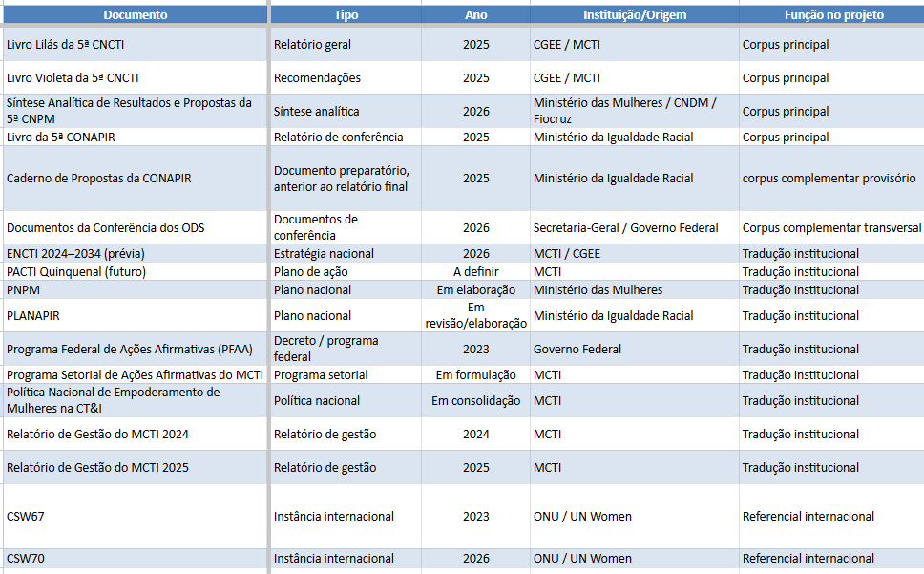
LEVANTAMENTO DOCUMENTAL PRELIMINAR
📄Evidências institucionais
Normas • Programas • Governança
📚Literatura especializada
Estado da arte • Artigos • Teses
📊Evidências empíricas
Indicadores • Bases oficiais • Entrevistas*
Banco de Evidências em construção:
≈ 100 registros sistematizados
*Etapa prevista para a fase empírica
Exemplo da sistematização das evidências institucionais.
12/14
Notes:
O Banco de Evidências é o principal instrumento metodológico da pesquisa. Ele integra três conjuntos de evidências: evidências institucionais, que incluem normas, programas e estruturas de governança; literatura especializada, utilizada para construção do estado da arte; e evidências empíricas, que serão incorporadas ao longo da pesquisa. À direita apresento um exemplo da sistematização das evidências institucionais, e atualmente o banco reúne aproximadamente 100 registros.

Slide 13

CONTRIBUIÇÕES ESPERADAS
Acadêmica: Compreender a institucionalização das políticas de inclusão.
Institucional: Subsidiar reflexões sobre o fortalecimento da governança das políticas de CT&I no âmbito federal.
Metodológica: Propor uma estratégia de construção do corpus documental baseada em um Banco de Evidências.
Social: Contribuir para a institucionalização de políticas de inclusão de mulheres negras em STEM.
13/14
Notes:
Espero que a pesquisa contribua em quatro dimensões.
Na dimensão acadêmica, compreender melhor a institucionalização das políticas de inclusão.
Na institucional, subsidiar reflexões sobre o fortalecimento da governança das políticas de CT&I.
Na metodológica, propor uma estratégia de construção do corpus documental baseada em um Banco de Evidências.
E, por fim, contribuir para o fortalecimento da institucionalização de políticas voltadas à inclusão de mulheres negras em STEM.

Slide 14
Perguntas e contribuições são muito bem-vindas!
Perguntas e contribuições são muito bem-vindas!
Notes:
Era isso. Muito obrigada pela atenção.
Fico muito feliz em receber perguntas, críticas e sugestões, especialmente por se tratar de um anteprojeto que ainda está em construção.

